Slide 1
고래밥
( Delivery Application of Pukyong National university )
소속 : 부경대학교 IT융합응용공학과 3학년
발표자 : 고성민

Slide 2
목 차
1. 개발 동기
2. 작품 내용
3. 개선방향
4. 시연
5. Q & A

Slide 3
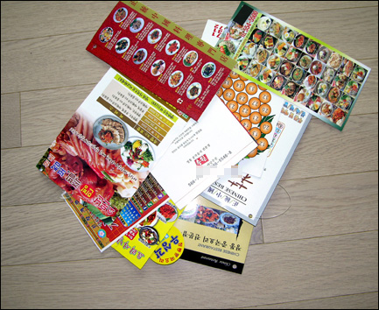

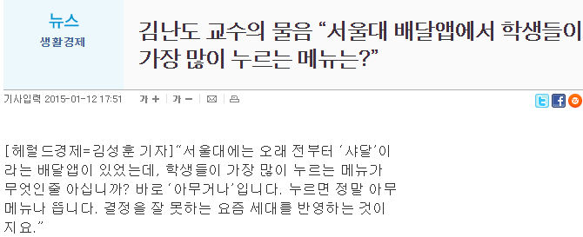


개발 동기
Notes:
개발 동기는 전단지에 대해 불편함을 느끼고 있을 당시 ‘샤달’이 등장하였습니다. 학생들이 필요로 해서 만들었다는 취지가 상당히 마음에 들었고, 이에 동참하여 우리학교에도
하나 있으면 정말 편하겠다는 생각에 만들게 되었습니다. 그래도 개발하는데 있어서 가장 큰 이유는 한번 해보고 싶었던 생각 이였습니다. 도약해보고 싶었습니다.

Slide 4


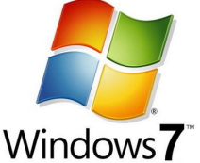
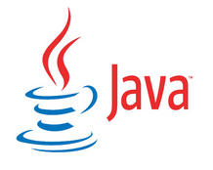

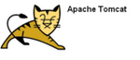
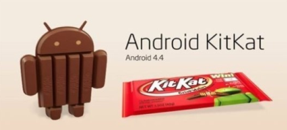
작품 내용
PHP + JSONParsing
Server
Client
Raspberry Pi
- 웹 서버 ( Apache )
데이터베이스 ( MySQL )
Android Phone
Android version : 4.4.2
SQLite
Notes:
개발은 Windows7 환경에서 JAVA JDK1.8 버전을 이용하여 통합개발 툴인 eclipse를 통해 진행하였습니다.
서버는 RaspberryPi에 Apache와 MySQL을 올려서 직접 구축하였으며, Android 4.4 킷캣 버전을 토대로 개발하였습니다. 이때 내부 데이터베이스 구축을 위해 자바의 SQLite를 구현하였습니다.
어플리케이션과 서버의 데이터베이스 연동간에는 PHP를 거쳐서 데이터를 전달하였습니다.
어플리케이션 대부분의 데이터들은 PHP를 통해 서버에서 데이터를 불러와 JSONParsing을 하여 Listview로 뿌려주는 형태로 이루어졌습니다.

Slide 5





작품 내용
인트로
Main
즐겨 찾기
A1000
A2000
A3000
전화번호부
A4000
치킨
A5000 (1-7)
피자
메뉴 리스트
주문 전화
A6000
A7000
중식
도시락 / 돈까스
한식 / 분식
족발 / 보쌈
기타
랜덤 게임
게임 추천
A9000
B1000
사이드메뉴
제보 하기
A8000
B2000
About
B3000
Notes:
어플리케이션의 전체적인 정보구조도 입니다.
인트로화면 후에 메인화면으로 이어지며, 메인은 음식별로 탭으로 구성되어있고 사이드바와 타이틀메뉴들로 구성되어있습니다.

Slide 6
작품 내용
시작
즐겨찾기
버튼 Click
Dialog
삭제 ?
즐겨찾기 삭제 (LongClick)
No
즐겨찾기 추가
YES
SQLite
유무
SQLite insert
SQLite delete
No
Toast.makeText(getActivity(),“즐겨찾기 추가되었습니다.", Toast.LENGTH_SHORT);
ListView 갱신
YES
Toast.makeText(getActivity(),"이미 추가 되었습니다.", Toast.LENGTH_SHORT);
종료
Notes:
즐겨찾기를 추가/삭제 하는 부분에 대해서는 개별db를 필요로 하므로 처음 말씀 드렸듯이 자바의 SQLite를 이용하여 내부db를 구성하였습니다.
추가버튼을 클릭 하게되면 현재 db에 존재하는지 유무를 판단하여 중복을 처리하였습니다. 삭제는 간단하게 롱 클릭을 하게 되면 Dialog를 띄운 후 SQLite에서 제거하여 listview를 갱신하도록 하였습니다.

Slide 7
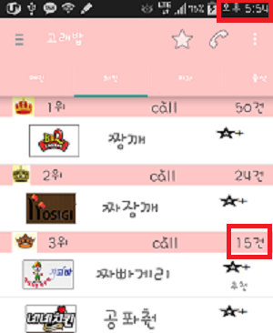
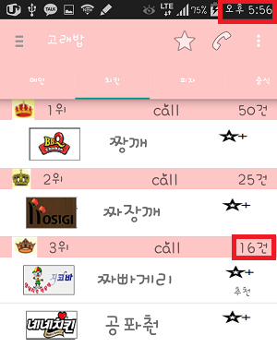
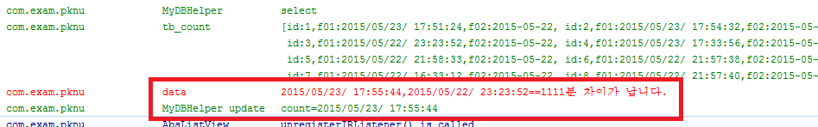
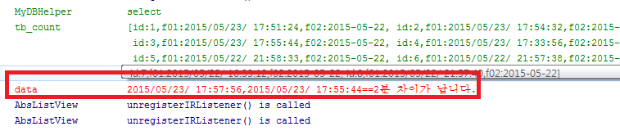
작품 내용
시작
SQLite 유무
NO
SQLite insert
MySQL Query update(PHP)
YES
Time 차이
< 60 ?
NO
SQLite update
MySQL Query update(PHP)
YES
종료
Notes:
가게 조회수에 대한 자료수집을 하는 과정입니다. 이때 무작위 카운트 증가를 방지하기 위해 그림과 같이 현재시간과 가장 최근 조회한 시간을 비교하여 1시간 단위로 처리하였습니다.
그림을 보시면 클릭에 대한 log를 찍어보았습니다. 처음에는 1시간 이상 차이 나므로 update가 되지만, 바로 다음 조회했을 때는 update가 되지 않는 것을 확인할 수 있습니다.
이를 구현하기 위해 각 어플 사용자마다 조회하는 시간이 다르기 때문에 독립적으로 가장 최근 조회한 time을 저장하기 위한 내부 db를 사용하면서 가게 조회수는 모든 사용자가 종합해야 할 부분이므로 서버db를 이용하여
내부 db와 외부 db를 동시에 사용하였습니다.

Slide 8
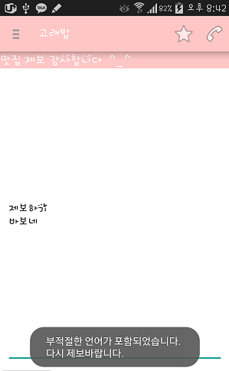
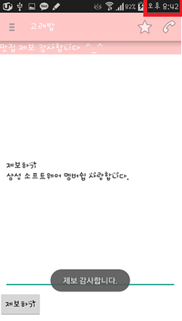
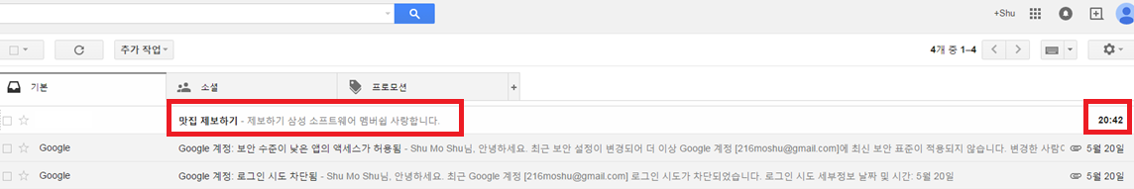
작품 내용
문자열 검색 알고리즘
( 보이어-무어 알고리즘 )
Notes:
제보하기에서는 욕설 및 부적절한 언어 필터링(보이어-무어 알고리즘 사용 == http://glocalit.skhu.ac.kr/~mckim1/Lecture/DS/dna/class12/class12_05.html ) 실시하였으며 제보자는 익명으로 보장하였습니다.
// 이때 메일을 보내는 Tread 안에 Toast를 띄우기 위해서 MainLooper Handler 를 얻은 후 postDelayed 함수로 쓰레드를 지연시킨후 실행시키도록 하였습니다.
(문자열을 검색)언어를 필터링 하는데 있어서 자바의 contains 함수가 빠른지 보이어-무어 알고리즘이 빠른지 직접 테스트해보았습니다.

Slide 9
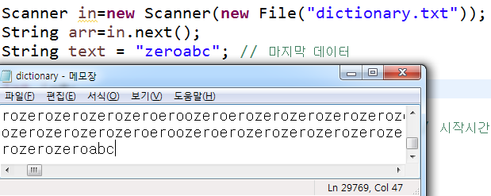
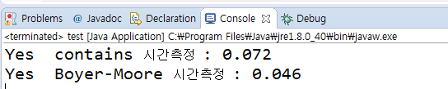
작품 내용
문자열을 검색하는데 있어서
Java의 contains() 함수가 빠른가?
Boyer-Moore 알고리즘이 빠른가?
contains
Boyer-Moore
시간복잡도 O(mn)
최악의 경우 O(mn)
시간복잡도 Θ (n)
naive하게 구현
M = 검색할 문자열의 길이
N = 텍스트의 길이
텍스트에서 패턴을
오른쪽에서 왼쪽으로 진행하면서 비교
Notes:
직접 테스트하여 각각 시간을 측정하여 비교한 결과
문자열의 크기가 작을 때는 contains의 속도가 미세한 차이로 빨랐으나, 문자열의 크기를 어느 정도 크게 둘 경우에는 contains함수가 보이어-무어 알고리즘보다 훨씬 느린 것을 확인할 수 있었습니다.
여러 방면으로 알아 보니,
contains 함수는 java 자체가 implementation dependent 하기 때문에 버전마다 다를 수 있지만, 현재 Contains 함수는 naive하게 구현되어 있었습니다.
이 말은 즉, 시간복잡도가 (검색할 문자열의 길이 * 비교될 텍스트의 길이) 임을 알 수 있었고, 반면에 보이어-무어 알고리즘은 시간복잡도가 최악의 경우 오버로드(mn)이지만, 평균적으로 가장 성능이
뛰어나다. 따라서 contains 함수보다 보이어-무어 알고리즘이 더 빠름을 알 수 있습니다. 따라서 저는 보이어-무어 알고리즘을 사용하여 문자열 검색을 하였습니다.
앞서 말씀 드린 즐겨찾기를 추가하는 과정에서 중복체크를 하는 부분에서도 문자열 검색을 실시하였는데, 비교 대상인 가게이름이 어느정도
문자열의 크기가 제한적이기 때문에 contains 함수를 써서 구현하는 것이 더 빠르다고 판단하여 이 부분은 contains함수로 구현하였습니다.

Slide 10
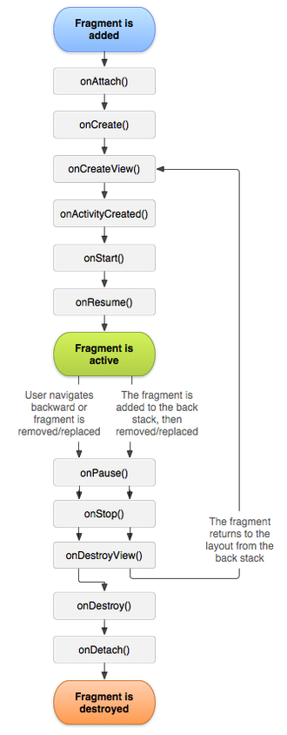
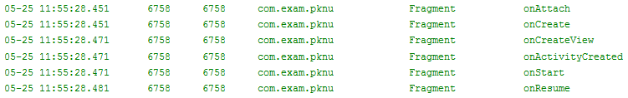

작품 내용
서버로부터 데이터 수집 후 저장
- 최초 실행
실제 View 구성
저장한 데이터를 View에 넣는 작업
- 탭 이동 (Fragment 리소스 해제)
- 탭 복귀 (Backstack)
Notes:
탭을 구성하는 Fragment에서 onCreatView() 메소드에 서버에 접근하여 데이터를 가져오도록 AsyncTask를 구현 하였는데 Fragment로 복귀 할 때마다 불필요한 서버 접속이 지속적으로 발생하였습니다.
왜 이런 현상이 나타나는지 Fragment Lifecycle을 직접 로그로 찍어보았고 로그를 찍은 결과 그림과 같이 탭 복귀 시 OnCreatView()가 다시 호출되는 것을 확인하였습니다.
따라서 서버로부터 데이터를 수집하는 작업을 OnCreat()에 구현하여 이때 저장해둔 데이터를 onCreatView() 메소드에서는 view로 뿌려주는 역할만 하도록 구현해보았습니다.

Slide 11

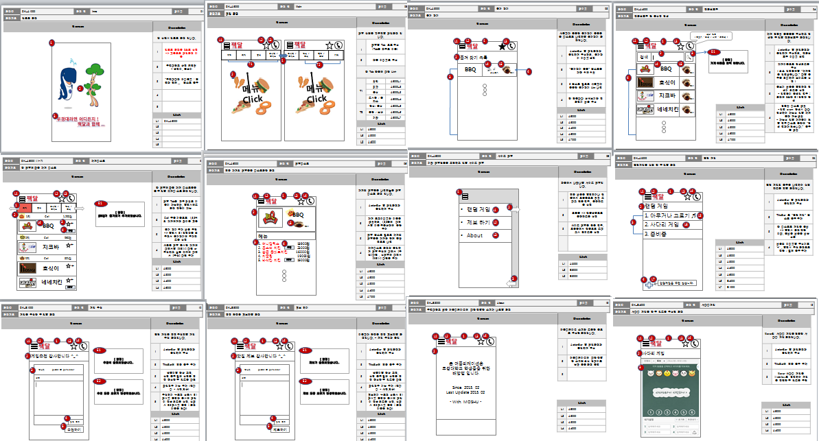
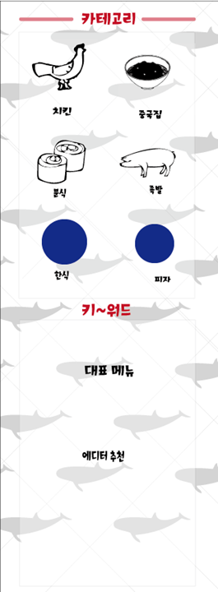
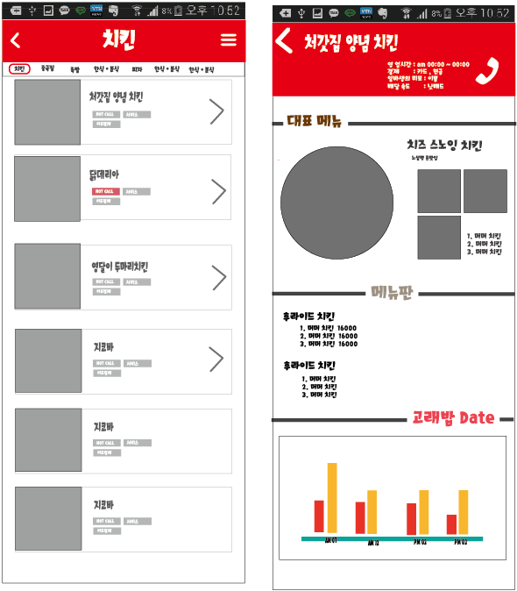
개선 방향
Notes:
‘보기 좋은 떡이 먹기도 좋다’라는 말이 있듯이 저급한 레이아웃에 대해서 많은 수정이 요구됩니다.

Slide 12
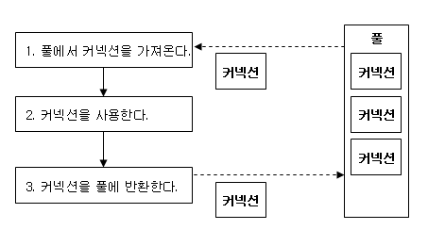
개선 방향
JDBC
DBCP
DriverManager를 통한 DB Connection 객체 생성
Connection 객체에서 statement 객체 생성 및 쿼리 실행
ResultSet 사용
Connection Close
Server
Database
Notes:
현재 메뉴리스트를 로드하는 부분은 jdbc로 구현되어 있으나, 이는 항상 db에 Connection을 열고 닫는 것을 반복하는 것은 매우 비효율적입니다. (http://leminity.tistory.com/20 // http://soul0.tistory.com/219)
이를 위해서 Database와 연결하기 위해선 JDBC를 쓰되 JDBC를 이용해 생성한 Connection을 효율적으로 활용하기 위해 Connection 객체를 관리하는 것을 DBCP(database connection pool)을 이용하여 구현할 필요가 있습니다. 이는 결과적으로 데이터베이스에 부하를 줄이고 유동적으로 연결을 관리 할 수 있게 될 것으로 봅니다.
하지만 사실상, 이러한 문제는 클라이언트에서 db를 조작하는 것이 근본적인 원인입니다. 결과적으로
클라이언트에서 db를 조작한다는 것은 좋지 못한 구조이기 때문에 RESTful 방식의 웹 서비스를 이용하는 방법이 선호되는 바입니다. (http://lobotomi.tistory.com/25)
-- 아래 내용은 시연만 해도 될 듯 --
현재 구현되어있는 gcm 을 이용한 알림 시스템은 모든 기기들에 대한 등록id를 모으는데 있어서 한계점을 갖습니다.
이러한 점에 대해서 각 기기들에 대한 등록id를 모아서 모든 기기에게 자바 서버가 알림을 줄 필요가 있습니다.

Slide 13
시 연

Slide 14


Slide 15


